Slide 1




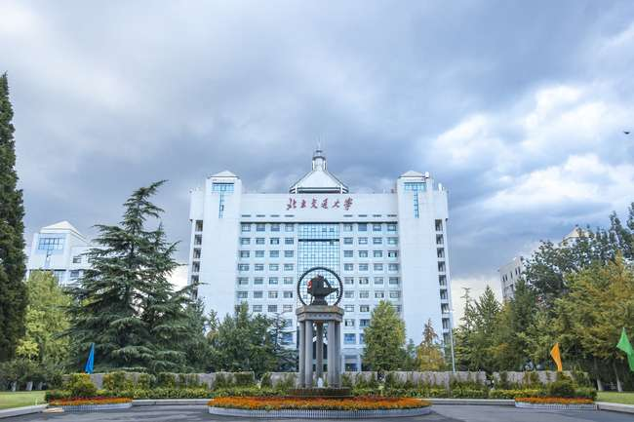
饮 水 思 源 爱 国 荣 校
立项答辩
项目名称：基于MLLM的多智能体协同推理与医疗决策共识机制研究
团队成员：包宇含 李雪莹 辛铭 指导老师：郑帅 学院：计算机科学与技术学院

Slide 2
目 录
饮 水 思 源 爱 国 荣 校
01
项目背景
03
项目计划
02
项目内容

Slide 3
饮 水 思 源 爱 国 荣 校
01
项目背景
第一单元

Slide 4
研究背景
研究背景
复杂病例
临床痛点：复杂病例多学科共识难达成，且现有AI决策缺乏透明度与全链路可解释性。
技术趋势：医疗AI正从“通用大模型”向“架构驱动”转型，模拟临床推理架构成为新突破口。
现有局限：当前多智能体框架多停留在“简单投票”阶段，缺乏深层逻辑冲突消解能力。
研究定位：构建基于MLLM的多智能体协同框架，通过模拟真实MDT流程，提供高可靠、透明化的辅助诊断。
“黑盒”
多智能体
智能体
智能体
……
单智能体
决策
决策
达成共识
决策
单一结果
最终结果

Slide 5
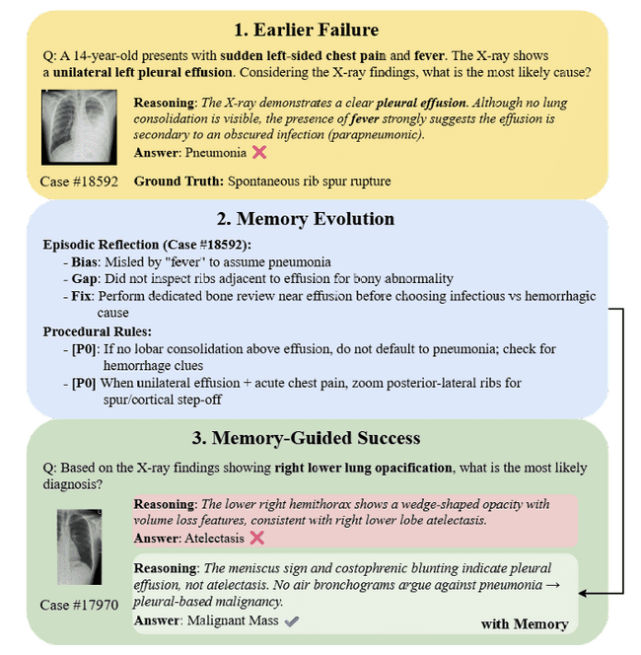
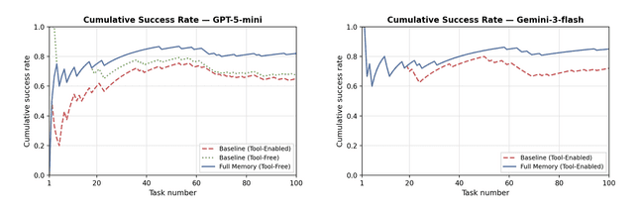
行业研究现状
记忆架构（Memory Architecture）
前期失误：智能体错误地将左侧胸腔积液归因于肺炎；而真实诊断是由肋骨骨刺引起的血胸。
记忆进化：系统通过对过往病例的回顾与反思，识别出此前漏诊了“骨骼检查”这一环节，并从中提炼出两条新的程序性规则。
记忆引导：在后续的一个病例中，没有加载记忆模块的智能体将右下肺叶的密度增高影误诊为肺不张；而加载了记忆模块的智能体则成功调用了之前提炼的规则，从而准确识别出了恶性的胸膜基底肿块。
Evo-MedAgent 在两个胸部X光病例中的表现展示。
左： GPT-5-mini 在无工具基线和完整记忆下的表现。
右： Gemini-3-Flash 在启用工具基线和完整记忆下的表现。

Slide 6
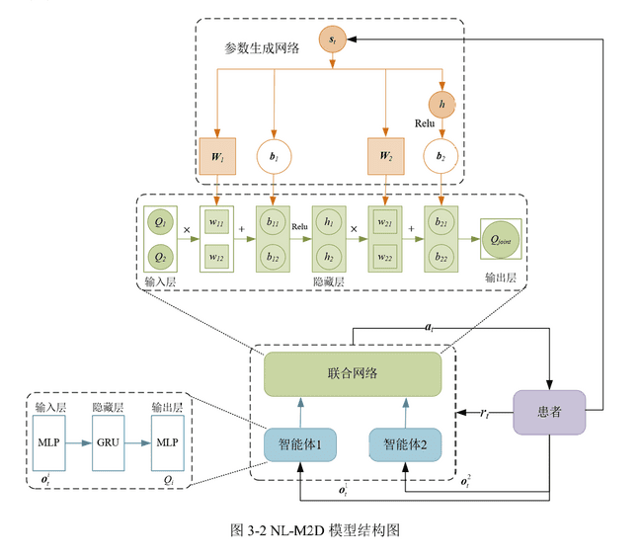
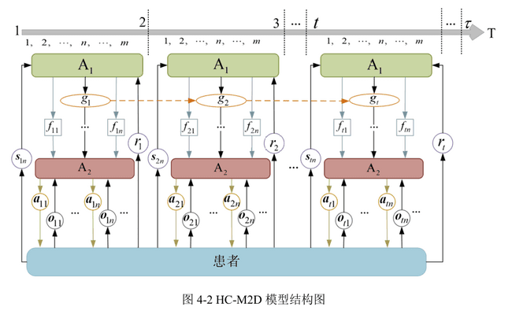
行业研究现状
NL-M2D 模型
背景：在复杂的多疾病治疗中，单一医生（单智能体）难以做出最优决策，且传统强化学习难以处理多药物组合的复杂性。
模型：两个（或多个）智能体进行并行合作。每个智能体代表一位具有不同专业背景的医生，它们基于对患者状态的部分观察，独立做出决策，但最终目标是达成一个统一的团队治疗策略。
局限性：虽然效果最好，但其学习速度较慢，探索效率不如层级模型（HC-M2D）高。

Slide 7
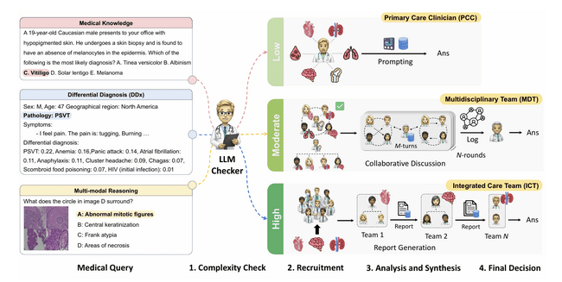
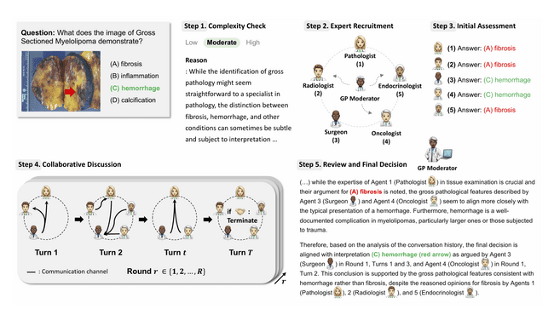
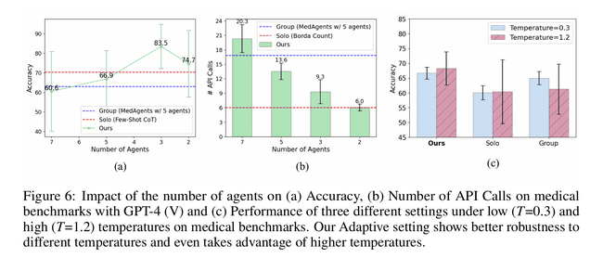
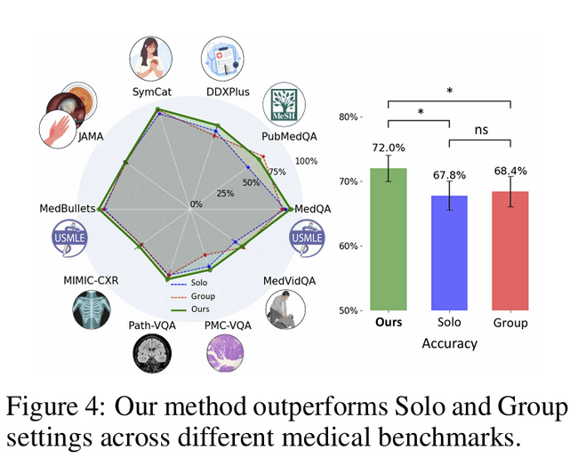
行业研究现状
MDAgents
多模态任务：在涉及图像和视频的任务（如 Path-VQA, PMC-VQA, MedVidQA）中，MDAgents 的表现优于单智能体方法，证明了协作对于复杂信息整合的有效性。

Slide 8
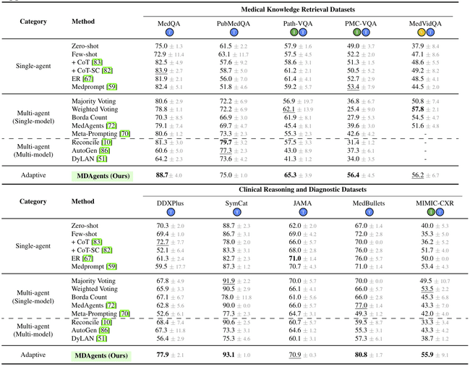
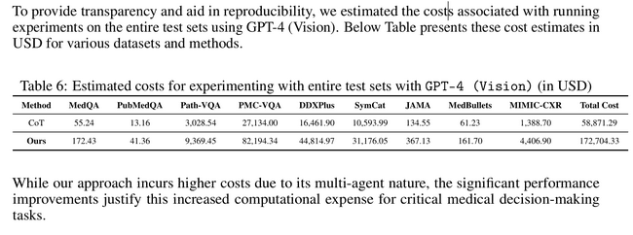
行业研究现状
MDAgents
在 MedQA（医学考题）上，MDAgents (Adaptive) 得分高达 88.7%，显著优于单智能体（~83.9%）。
在 SymCat（症状诊断）数据集上，多智能体协作模式（91.9%）优于单智能体（~88.7%）。
成本：虽然多智能体协作会增加 API 调用成本，但 MDAgents 通过将简单问题分配给单个智能体，实现了性能与成本的平衡。相比固定使用 5 个智能体的团队，MDAgents 的动态策略（通常 N=3）更具经济性。

Slide 9
饮 水 思 源 爱 国 荣 校
02
项目内容
第二单元

Slide 10
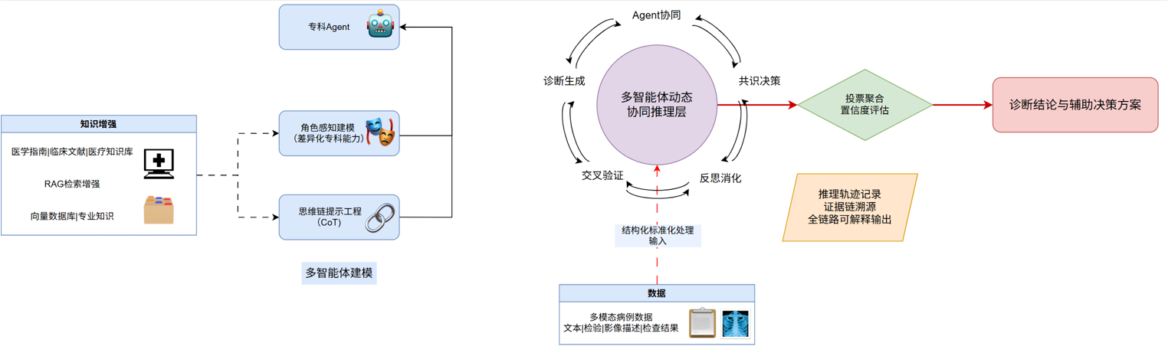
研究方案
采用 React 与 Reflection 混合范式，单体 Agent 通过“思考-行动-观察”循环处理病例
参考 MCP 与 A2A 协议设计医疗场景通信规范
理论基础：多智能体系统（MAS）理论、大预言模型涌现理论、贝叶斯决策论、Agentic-RL理论。
技术路线：环境搭建（python+LangGraph）→记忆与检索（RAG）→多机协同（动态博弈算法）→性能评估→论文产出、专利申请
利用强化学习算法进行指令微调与偏好对齐。

Slide 11
饮 水 思 源 爱 国 荣 校
03
项目计划
第三单元

Slide 12
项目时间计划
26/05
26/06
26/07
26/08
26/09
26/10
26/11
26/12
27/01
27/02
27/03
27/04
27/05
前期调研与
方案设计
明确问题并
完成方案
专项智能体搭建
与交互规则开发
智能体基础模型
与核心机制搭建
可解释推理模块
开发与全链路联调
形成完整的全流程可追溯的
多智能体智能会诊原型系统
对比测试、效果检验
与迭代优化
验证性能达标并
形成最终诊断工具
成果整理与总结
梳理数据并
完成论文

Slide 13
预期成果
软件模型
学术论文
知识产权
开发一套“基于MLLM的多智能体医疗会诊协同平台”原型系统，支持多角色交互与决策可视化。
在AI或医疗信息学相关的核心期刊发表论文一篇。
申请并获得国家软件著作权一项。

Slide 14
预期研究预算
元器件购置费
印刷费
版面与专利费
用于项目开发阶段所需的软件服务与实验资源，包括大语言模型API调用费用、云服务器租赁、数据库与开发环境部署、多智能体框架测试以及相关软件工具使用等。同时用于系统运行与性能测试过程中产生的计算资源消耗，保障项目模型训练、推理实验与系统联调工作的顺利开展。
预算：6000元
用于购买医疗人工智能、多智能体系统、提示工程等相关参考资料，以及项目实施过程中实验记录、问卷材料、阶段报告、结题材料的打印、复印与装订等费用。
预算：500元
用于项目成果论文投稿过程中产生的版面费、软件著作权申请费用以及成果展示材料制作等支出，支持项目成果总结与推广。
预算：1500元

Slide 15
行业PPT模板http://www.1ppt.com/hangye/
饮 水 思 源 爱 国 荣 校
致 谢
感谢学校与学院提供这一宝贵的实践平台，让我们有机会将课堂所学与创新想法相结合，迈出探索科研的第一步。特别感谢学院在项目申报过程中给予的悉心指导与大力支持，为我们提供了清晰的申报指引和必要的帮助，让项目得以顺利立项。我们深知此次机会来之不易，也明白科研之路需要脚踏实地、持之以恒。后续我们将以认真严谨的态度投入项目研究，在实践中学习、在探索中成长，不辜负学院的信任与期待。
Notes:
模板来自于： 第一PPT https://www.1ppt.com/

Slide 16
饮 水 思 源 爱 国 荣 校
感 谢 各 位 批 评 指 正

